Slide 1
Informatika va axborot texnologiyalari
5
- SINF
MAVZU: AXBOROTNI KODLASH. AXBOROT OʻLCHOV BIRLIKLARI
Oʻqituvchi: Qurbonova Nozima Ulugʻbek qizi

Slide 2
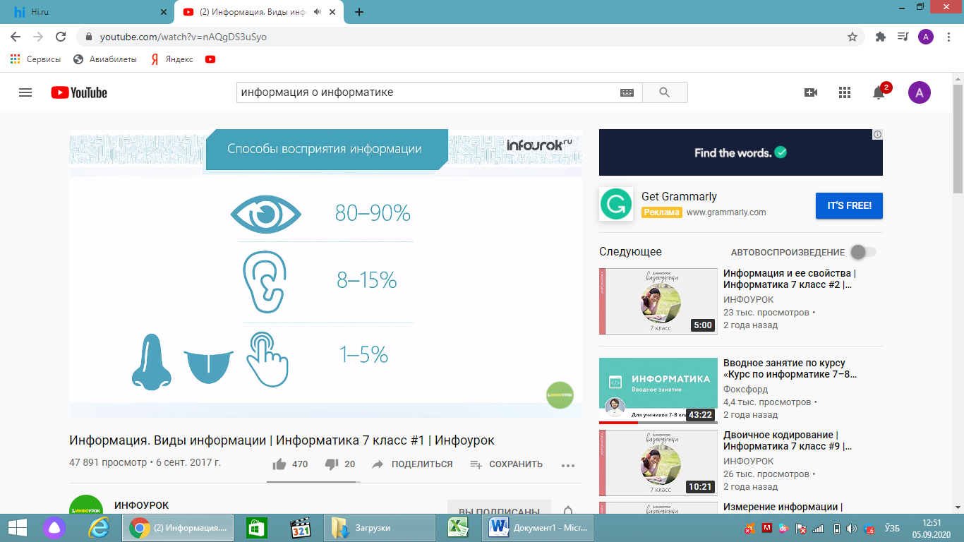
TAKRORLASH
Inson axborotni qabul qilishda uning sezgi organlari qay darajada rol o‘ynaydi?

Slide 3
TAKRORLASH
Axborotning muhim xususiyatlari:
?
QIMMATLI
TO‘LIQ
ISHONCHLI
TUSHUNARLI

Slide 4
AXBOROTNI KODLASH
Axborotni kodlash nima uchun kerak?
So‘z
Nur
Tovush
Belgi
Imo-ishora
Hid
Qo‘l harakatlari

Slide 5
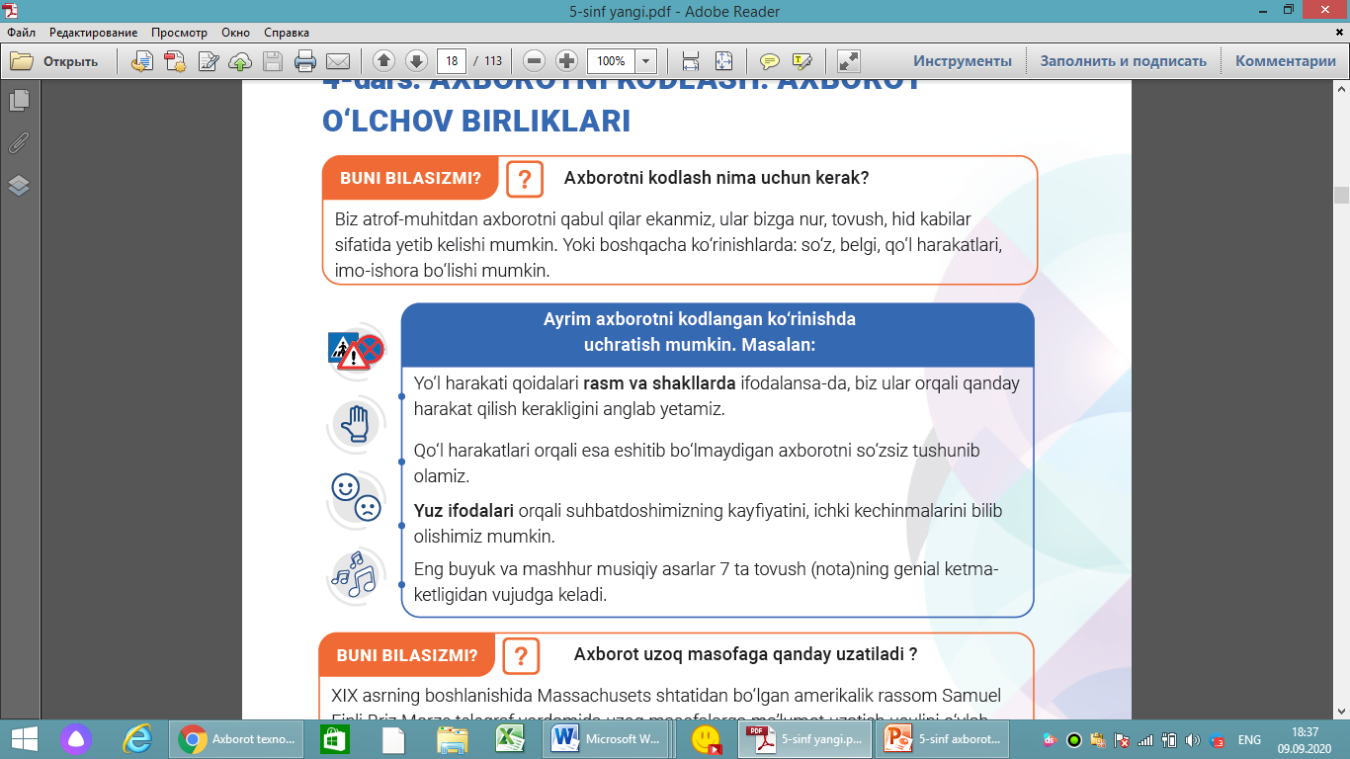
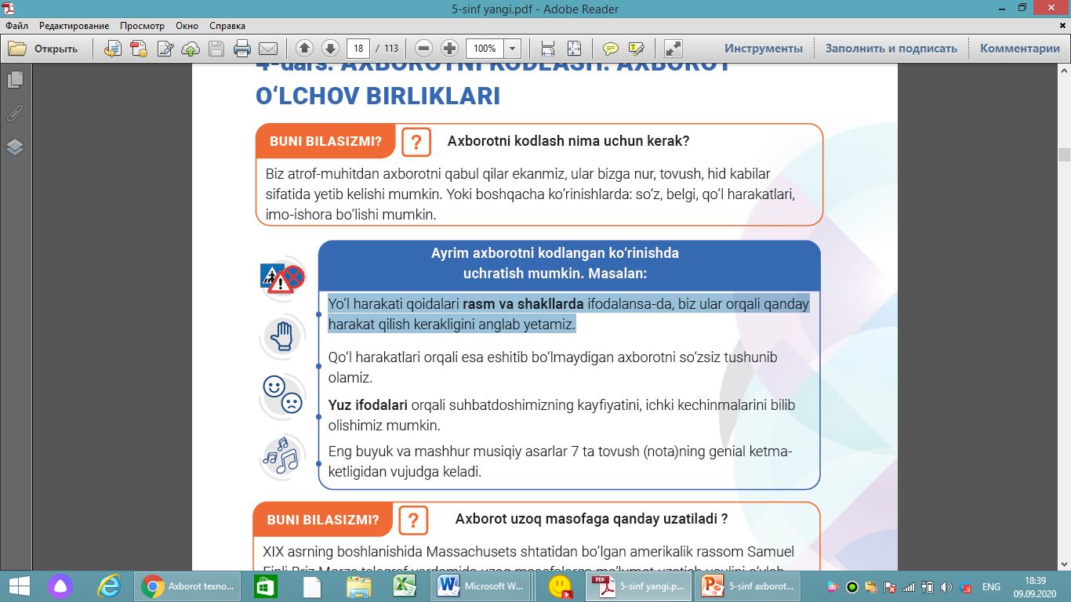
AXBOROTNI KODLASH
Yo‘l harakati qoidalari rasm va shakllarda ifodalansa-da, biz ular orqali qanday
harakat qilish kerakligini bilishimiz lozim.
Qo‘l harakatlari orqali esa eshitib bo‘lmaydigan axborotni so‘zsiz tushuntirib boriladi.

Slide 6
AXBOROTNI KODLASH
Yuz ifodalari orqali suhbatdoshimizning kayfiyatini, ichki kechinmalarini bilib olish mumkin.
Eng buyuk va mashhur musiqiy asarlar 7 ta tovush (nota)ning genial ketma-ketligidan vujudga keladi.

Slide 7
Axborot uzoq masofaga qanday uzatiladi ?
XIX asrda Massachusets shtatidan bo‘lgan amerikalik rassom Samuel Finli Briz Morze telegraf yordamida uzoq masofalarga ma’lumot uzatish usulini o‘ylab topgan. Bu usul maxsus alifboda bo‘lib, unda harflarni ifodalash uchun nuqta (·) va tire (–) belgilarining turli kombinatsiyalari xizmat qilgan.
Nuqta qisqa signal, tire esa uzun signal (tovush)ni bildirgan.

Slide 8
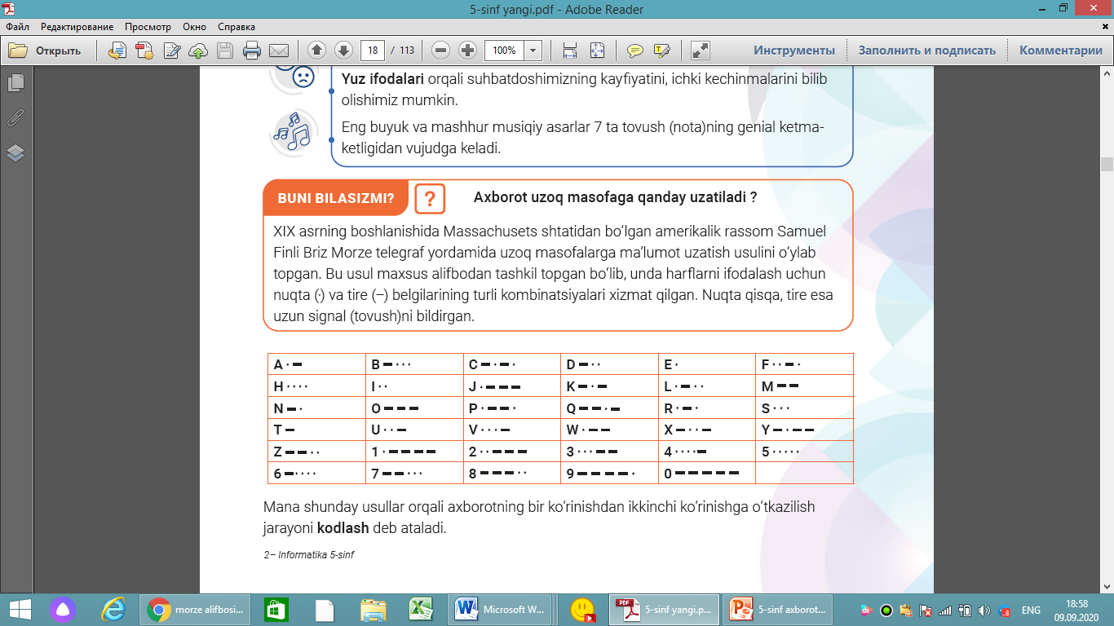
MORZE USULI
Axborotning bir ko‘rinishdan ikkinchi ko‘rinishga o‘tkazilish jarayoni kodlash deb ataladi.

Slide 9
MORZE USULI
Uchta belgi yordamida kodlanadi: “uzun signal” (tire yordamida ifo­dalanadi), “qisqa signal” (nuqta yordamida ifodalanadi), “signalsiz” (bo‘shliq, pauza bilan ifodalanadi).

Slide 10
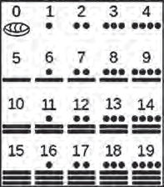
KODLASH
Kodlash — maxsus belgilar yordamida axborotni bir ko‘rinishdan boshqa qulayroq ko‘rinishga o‘tkazish jarayoni.
Dekodlash — kodlangan axborotning mazmunini qayta tiklash jarayoni.

Slide 11
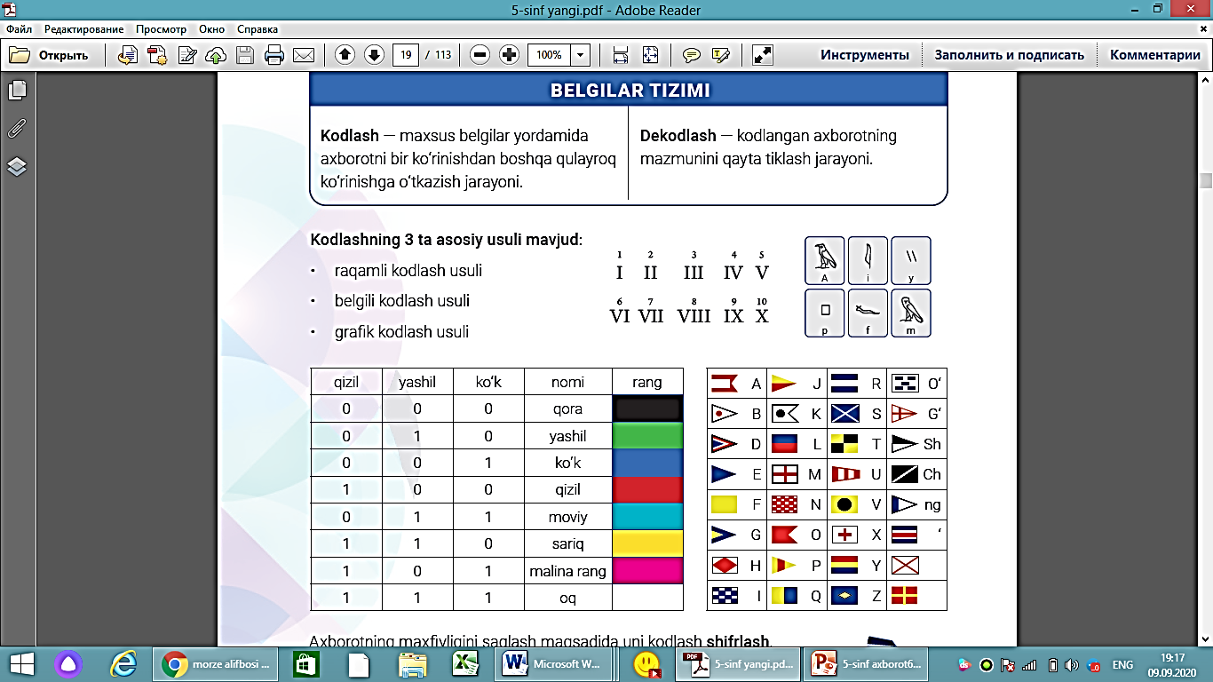

KODLASH
Kodlashning 3 ta asosiy usuli mavjud:
raqamli kodlash usuli
belgili kodlash usuli

Slide 12
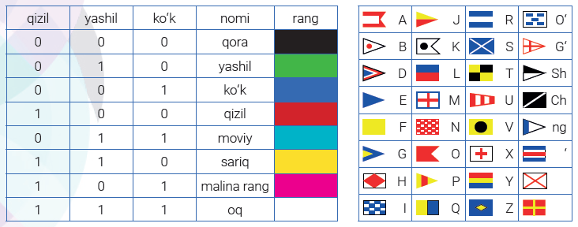
KODLASH
Grafik kodlash usuli

Slide 13
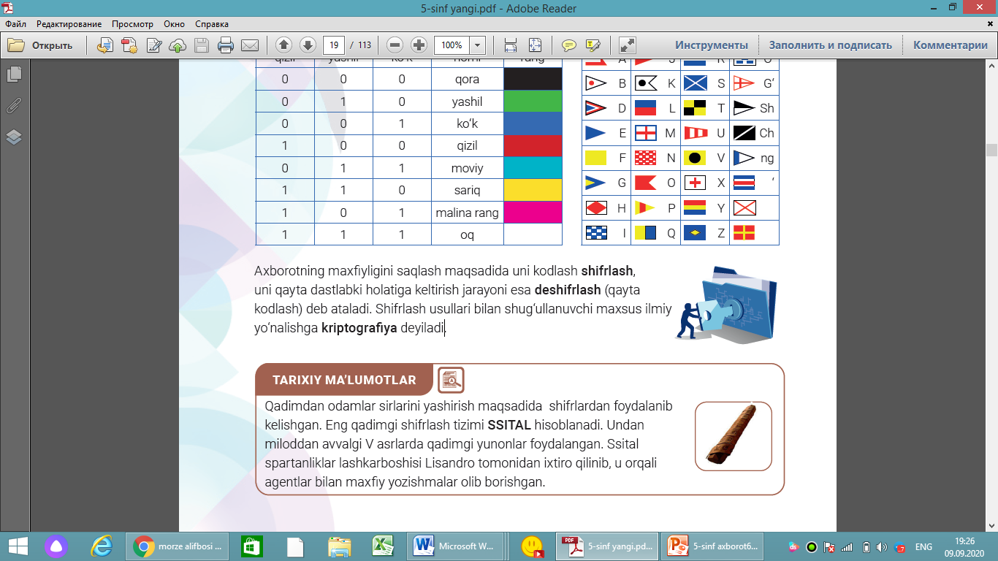
KODLASH
Axborotning maxfiyligini saqlashda: -uni kodlash shifrlash,
-uni qayta dastlabki holatiga keltirish jarayoni esa deshifrlash (qayta kodlash) deb ataladi.
Shifrlash bilan shug‘ullanuvchi yo‘nalishga kriptografiya deyiladi.

Slide 14
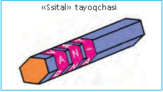
TARIXIY MA’LUMOTLAR
Eng qadimgi shifrlash tizimi SSITAL hisoblanadi.
Ssital Qadimgi Gretsiyaning sarkardasi Lisandro tomonidan ixtiro qilingan.
Ssital orqali agentlar bilan maxfiy yozishmalar olib borishgan.

Slide 15
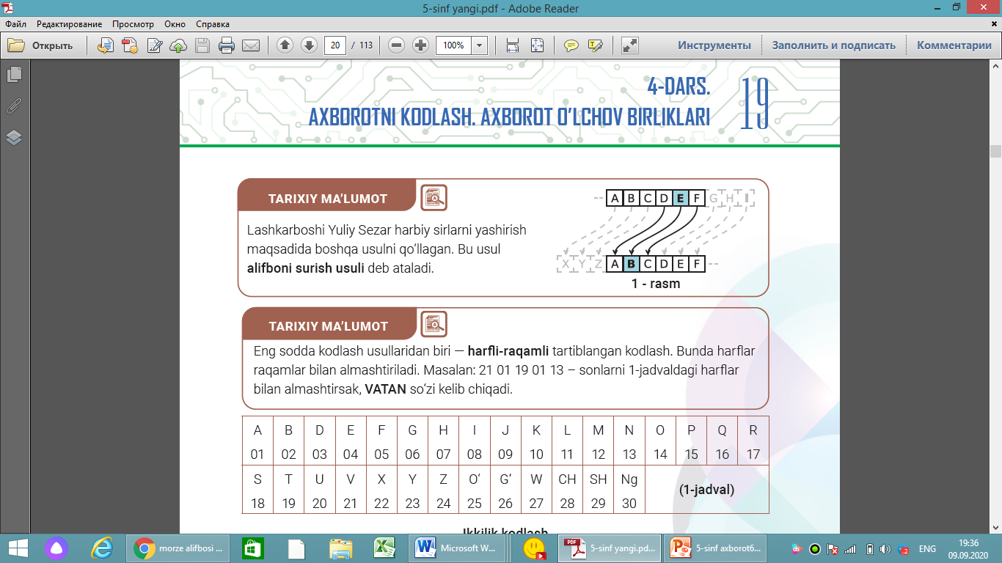
TARIXIY MA’LUMOTLAR
Yuliy Sezar harbiy sirlarni yashirishda alifboni surish usulidan foydalangan.
Eng sodda kodlash usullaridan biri — harfli-raqamli tartiblangan kodlash.
M: 21 01 19 01 13 – sonlarni jadvalda berilgan harflar bilan almashtirsak, VATAN so‘zi kelib chiqadi.

Slide 16
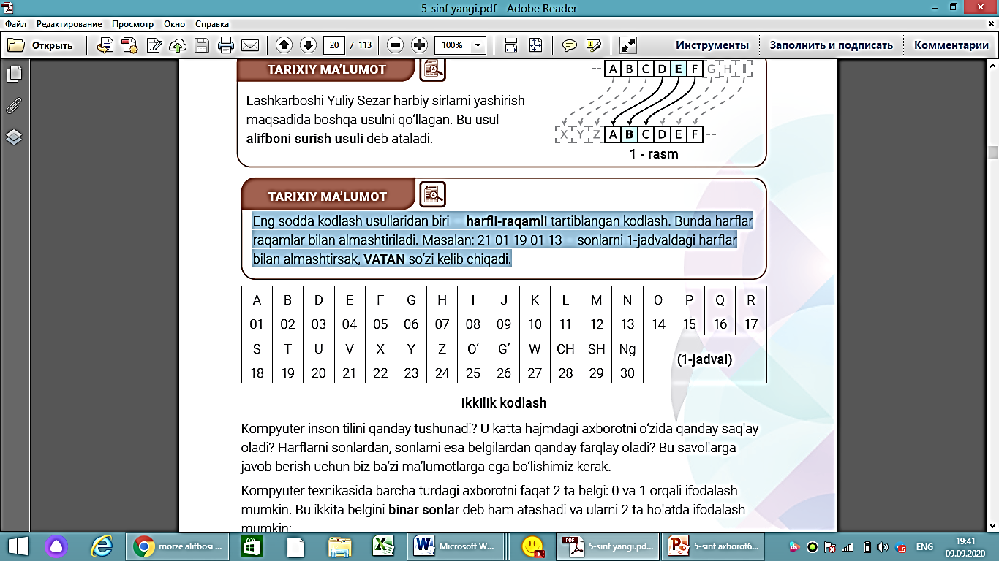
Harfli-raqamli tartiblangan kodlash
JADVAL

Slide 17
IKKILIK KODLASH
Kompyuter inson tilini qanday tushunadi?
U katta hajmdagi axborotni o‘zida qanday saqlay oladi? Harflarni sonlardan, sonlarni esa belgilardan qanday farqlay oladi?
Kompyuter texnikasida barcha turdagi axborotni faqat 2 ta belgi: 0 va 1 orqali ifodalanadi.
Bu ikkita belgini binar sonlar deyiladi.
0 – signal yo‘q holati;
1 – signal bor holati.

Slide 18

IKKILIK KODLASH
Kompyuter xotirasidagi holatlarning har biri bitlarda o‘lchanadi.
Bit — axborot o‘lchov birligining eng kichik qiymati.
Bu 2 holat bilan 4 ta turli kodlashni amalga oshirish mumkin.
Masalan: 00, 01, 10 va 11

Slide 19
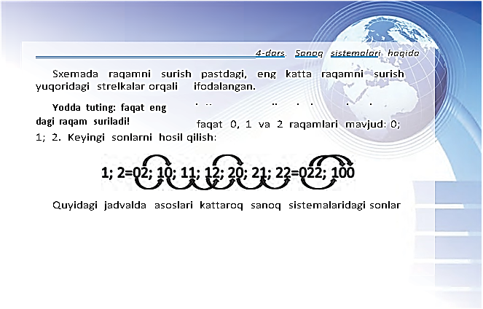
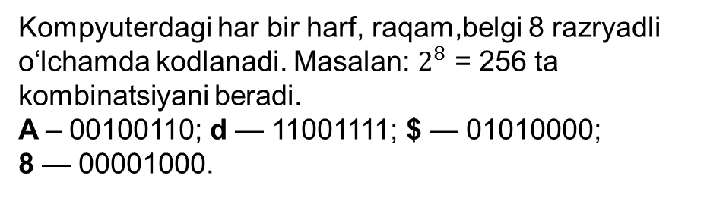
IKKILIK KODLASH
Kompyuterdagi har bir harf, raqam,belgi 8 razryadli o‘lchamda kodlanadi. Masalan: $2^{8}$ = 256 ta kombinatsiyani beradi.
A – 00100110; d — 11001111; $ — 01010000;
8 — 00001000.

Slide 20
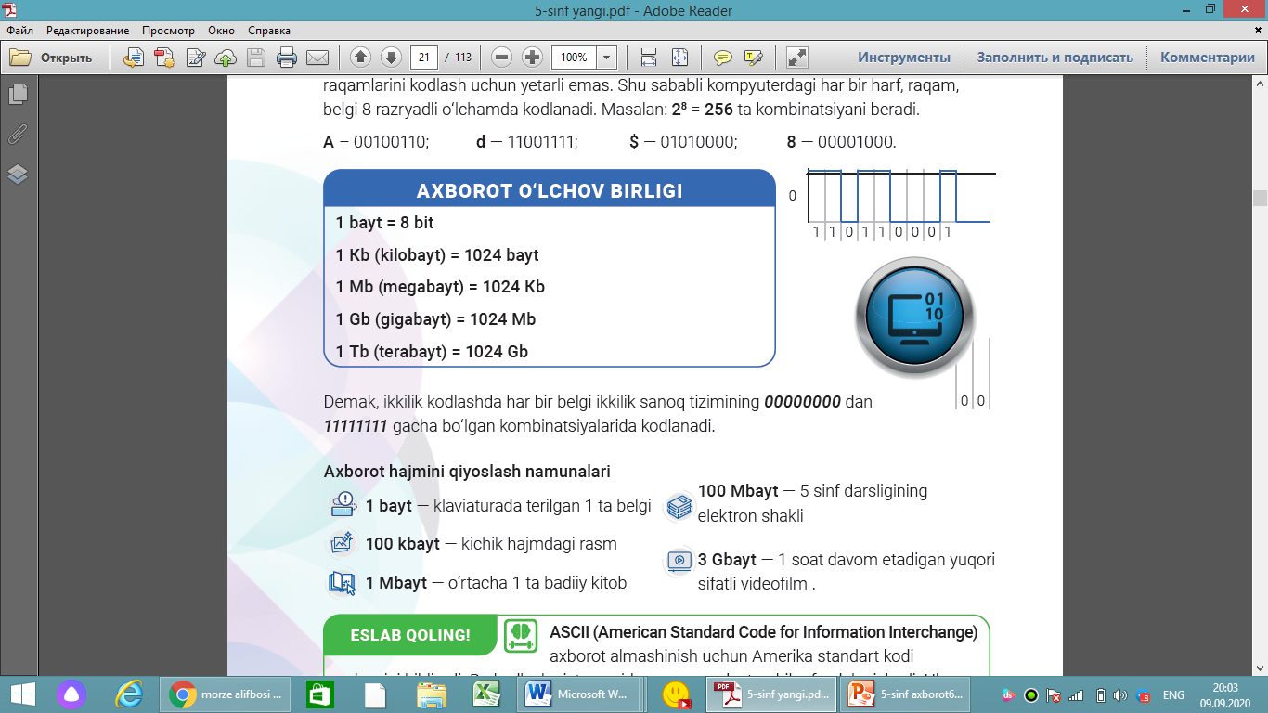
AXBOROT O‘LCHOV BIRLIGI

Slide 21
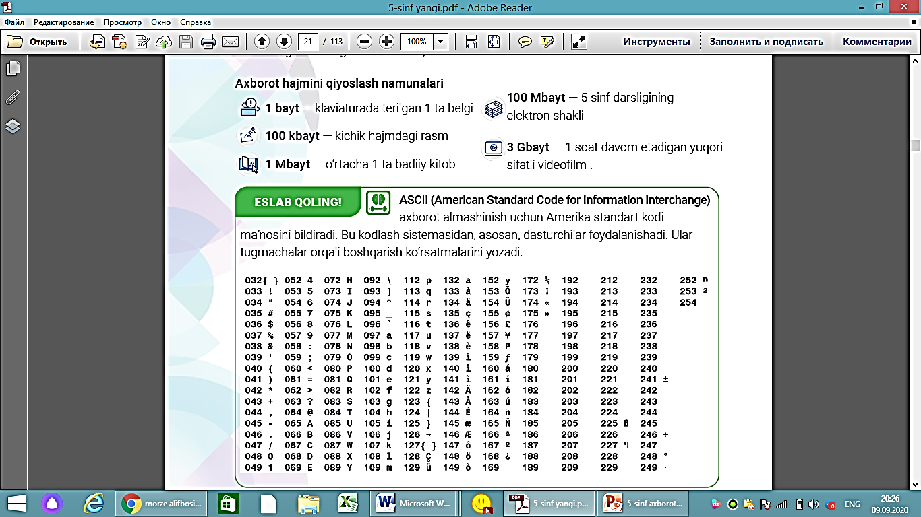
AXBOROT HAJMINI QIYOSLASH
1 bayt — klaviaturada terilgan 1 ta belgi
100 kbayt — kichik hajmdagi rasm
1 Мbayt — o‘rtacha 1 ta badiiy kitob

Slide 22
AXBOROT HAJMINI QIYOSLASH
100 Мbayt — 5 sinf darsligining elektron shakli
3 Gbayt —1 soat davom etadigan yuqori sifatli videofilm

Slide 23
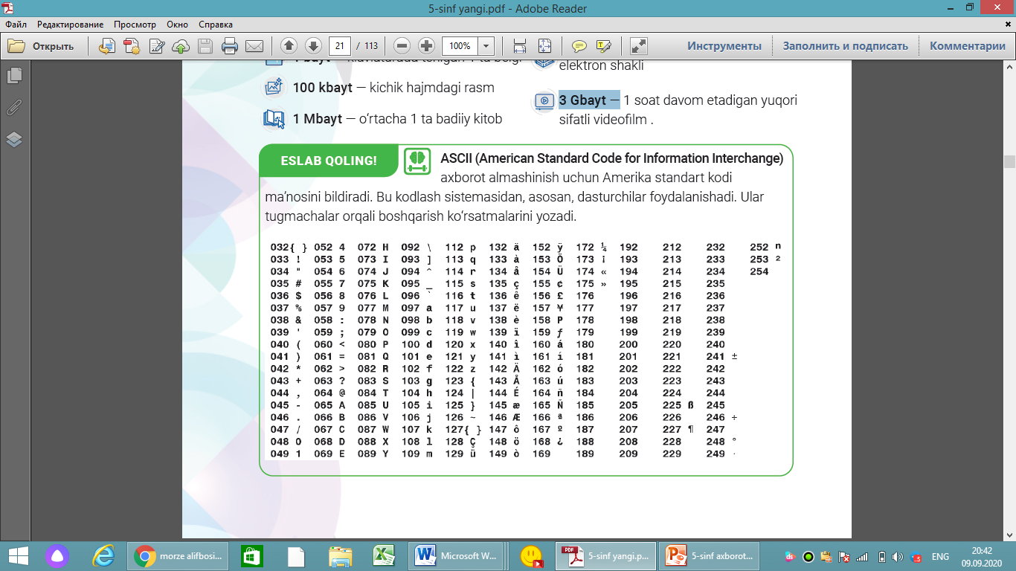
ESLAB QOLING!

Slide 24
MUSTAHKAMLASH
1. Agar, G harfi 1100 0000 = 8 bit yoki 1 baytga teng bo‘lsa, GUL so‘zi necha bit va baytga teng bo‘ladi?
Yeshish: G+U+L
1 bayt + 1 bayt + 1 bayt = 3 bayt yoki 8 bit +
8 bit + 8 bit = 24 bit.
Javob: 3 bayt yoki 24 bit.

Slide 25
MUSTAHKAMLASH
2. Axborot hajmini hisoblang. Darslik 160 sahifadan iborat bo‘lib, har bir sahifada 40 ta satr, har bir satrda esa 60 ta belgi mavjud. Darslikning axborot hajmini bayt va kilobaytda toping.
Yechish:
1 ta belgi = 1 bayt.
1 ta satr = 60 ta belgi = 60 bayt.
1 ta sahifa = 40 ta satr = 40 × 60 = 2400 bayt
160 ta sahifa = 160 × 2400 bayt = 384 000 bayt : 1024 = 375 kbayt
Javob : 384 000 bayt; 375 kbayt.

Slide 26
MUSTAHKAMLASH
3. 1, 7, 6 raqamlari yordamida qancha 2 xonali sonlarni yozish mumkin?
Javob:
11,
16,
17,
61,
66,
67,
71,
76,
77.

Slide 27
MUSTAHKAMLASH
Lotin alifbosining harflari 01 dan 28 gacha tartib raqamlari bilan kodlangan bo‘lsa,
23 14 18 07 11 08 10 sonlar qatorida qanday so‘zlar kodlangan?
Y
O
S
H
L
I
K

Slide 28
MUSTAHKAMLASH
Jadvaldan foydalanib, quyidagi so‘zlarni raqamlarda kodlang:
kibernetika;
b) avtomatika;
d) texnologiya.
1008020417130419081001
01211914120119081001
1904221314111406082301

Slide 29
Mustaqil bajarish uchun topshiriq:
Darslikda berilgan Axborotlarni kodlash. Axborot o‘lchov birliklari mavzusini o‘qish;
Quyidagi mashqlarni bajarish
Anvar, Karim, Lola, Go‘zal va Botir she‘r aytish bo‘yicha musobaqada qatnashdi. Agar
Botir birinchi bo‘lib, Lola esa Botirdan keyin she’r aytsa, qolgan bolalar qanday ketma-ketlikda
chiqishadi? Barcha variantlarni yozib chiqing.

Slide 30
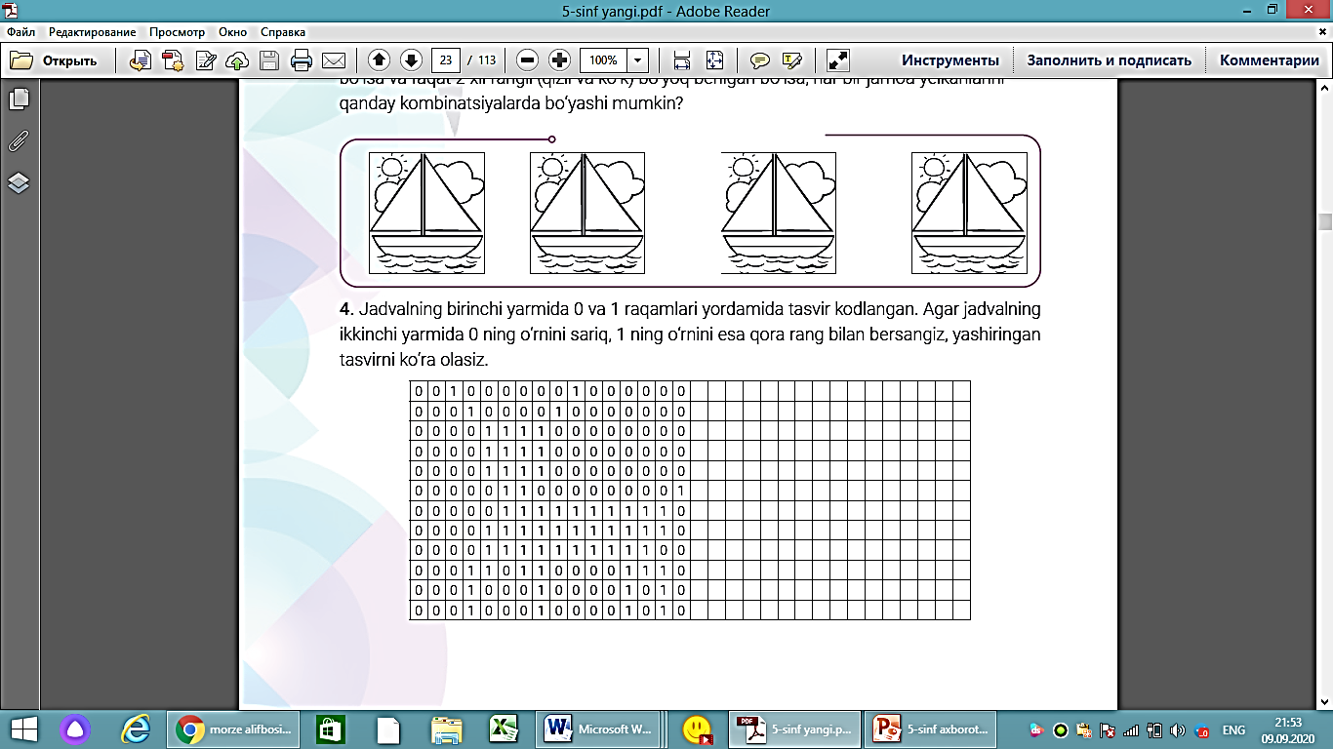
Mustaqil bajarish uchun topshiriq:
Jadvalning birinchi yarmida 0 va 1 raqamlari yordamida tasvir kodlangan. Agar jadvalning ikkinchi yarmida 0 ning o‘rnini sariq, 1 ning o‘rnini esa qora rang bilan bersangiz, yashiringan tasvirni ko‘ra olasiz.

